Slide 1
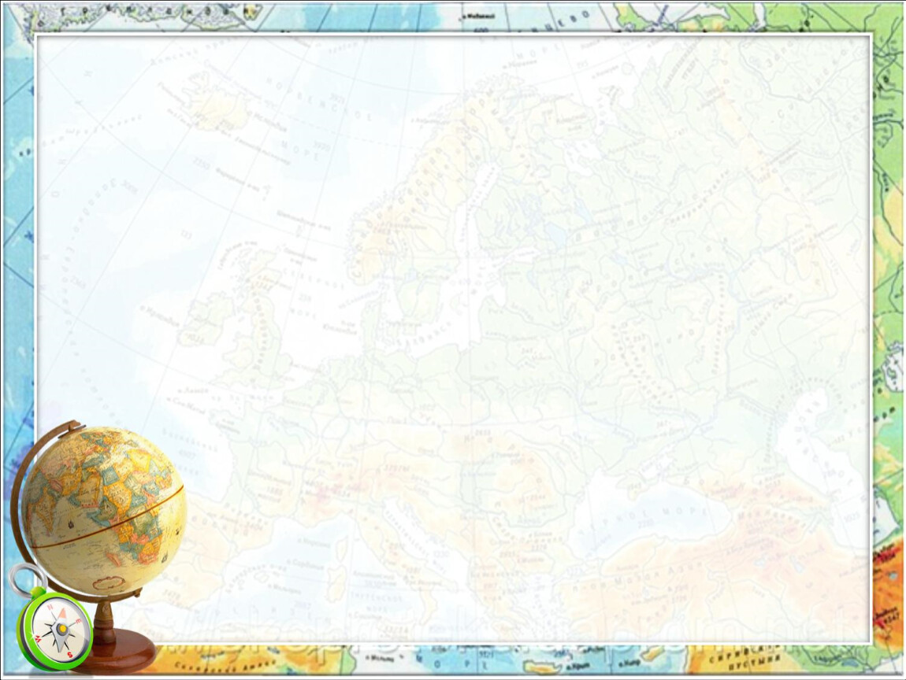

Бойченко Н.В., учитель географии
МАОУ «СОШ № 62 г. Челябинска»

Slide 2
Содержание и структура проверочной работы определяются на основе Федерального государственного образовательного стандарта основного общего образования (приказ Минобрнауки России от 17.12.2010 № 1897) с учетом Примерной основной образовательной программы основного общего образования (одобрена решением Федерального учебно-методического объединения по общему образованию (протокол от 08.04.2015 № 1/15 (в редакции протокола № 1/20 от 04.02.2020)) и содержания учебников, включенных в Федеральный перечень.

Slide 3
К требованиям при формировании оценочной деятельности ВПР по географии относится формирование предметных результатов :
1 Сформированность представлений о географии, ее роли в освоении планеты человеком, о географических знаниях как компоненте научной картины мира, их необходимости для решения современных практических задач рационального природопользования
2 Первичные компетенции использования территориального подхода как основы географического мышления
3 Сформированность представлений об основных этапах географического освоения Земли, открытиях великих путешественников и землепроходцев
4 Сформированность представлений и основополагающих теоретических знаний о целостности и неоднородности Земли как планеты в пространстве и во времени, особенностях природы, жизни, культуры и хозяйственной деятельности людей на разных материках и в отдельных странах
5 Сформированность представлений о географических объектах, процессах, явлениях, закономерностях; владение понятийным аппаратом географии
6 Владение основами картографической грамотности и использования географической карты для решения разнообразных задач
7 Практические умения и навыки использования количественных и качественных характеристик компонентов географической среды
8 Навыки использования различных источников географической информации для решения различных учебных и учебно-практических
9 Умения и навыки использования разнообразных географических знаний для объяснения и оценки явлений и процессов, самостоятельного оценивания уровня безопасности окружающей среды, соблюдения мер безопасности в случае природных стихийных бедствий

Slide 4
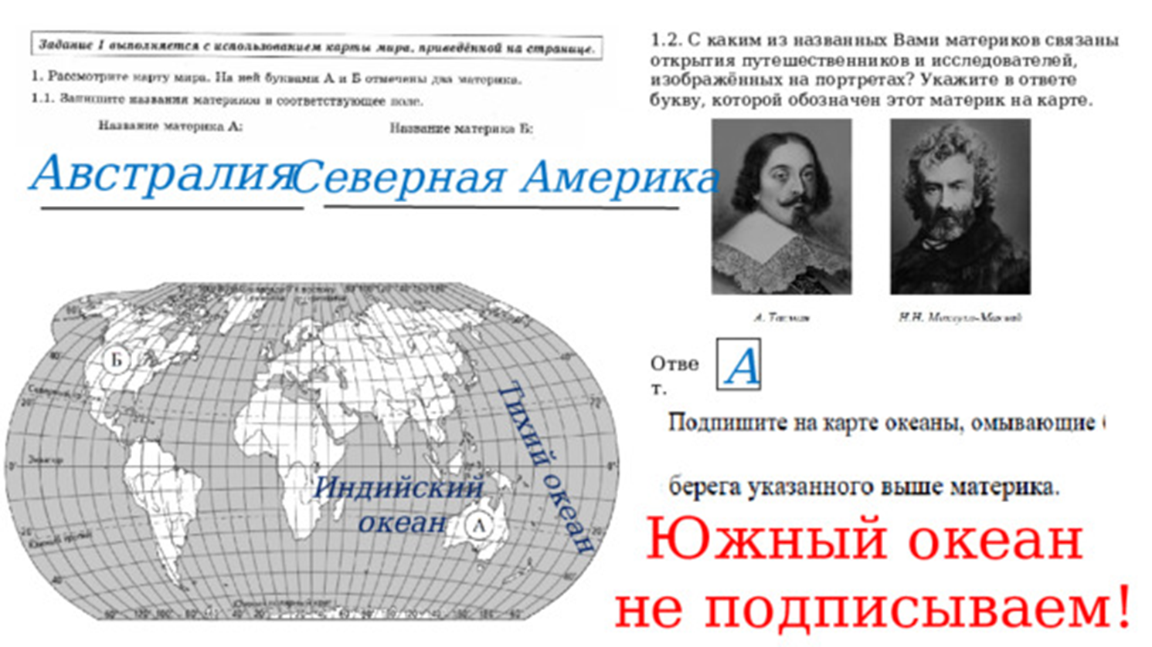
1. Развитие географических знаний о Земле

Slide 5
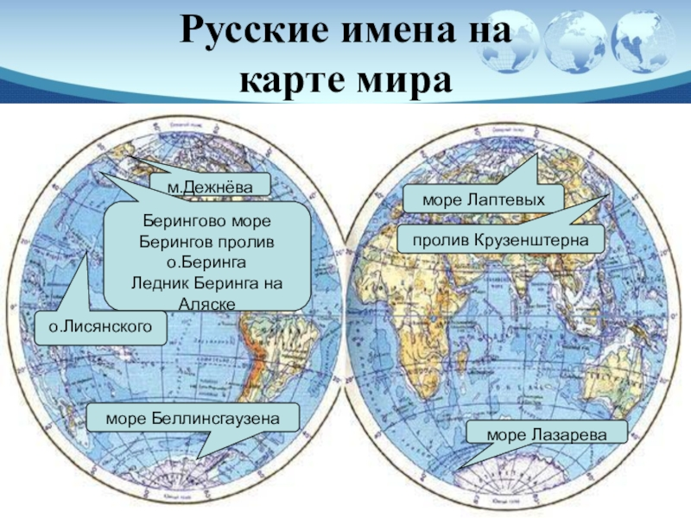


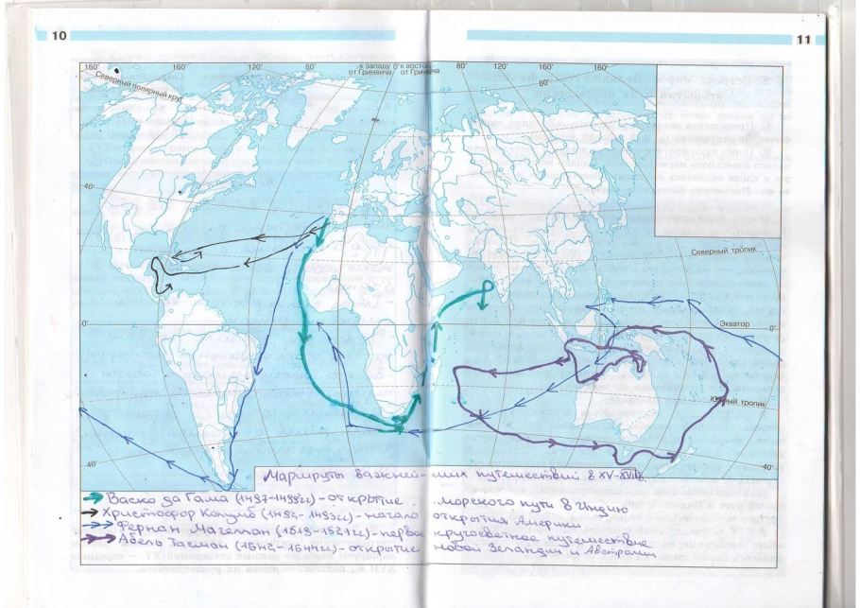


Slide 6
Рекомендуется:
1. Проводить в 5 классе тренировочные практические работы:
«Работа с картой «Имена на карте»; «Описание и нанесение на контурную карту географических объектов изученных маршрутов путешественников».
2. Использовать данный вид заданий для отработки содержания и способов деятельности с картографическими источниками информации.

Slide 7
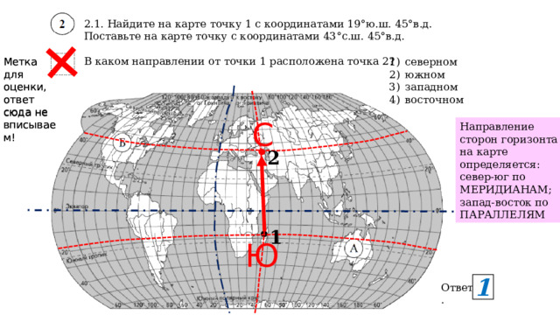
2. Источники географической информации

Slide 8
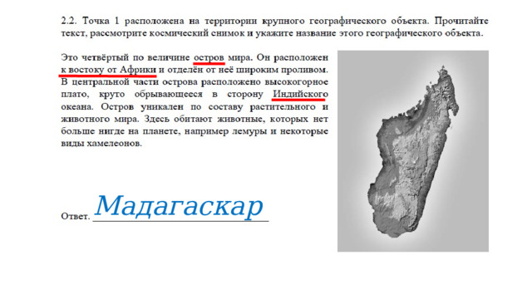

Slide 9
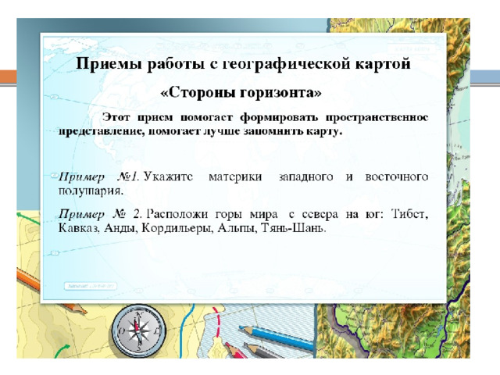
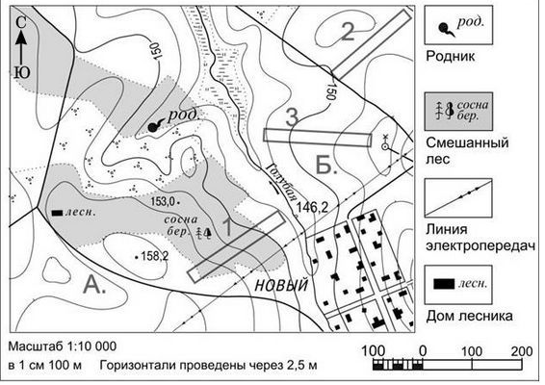
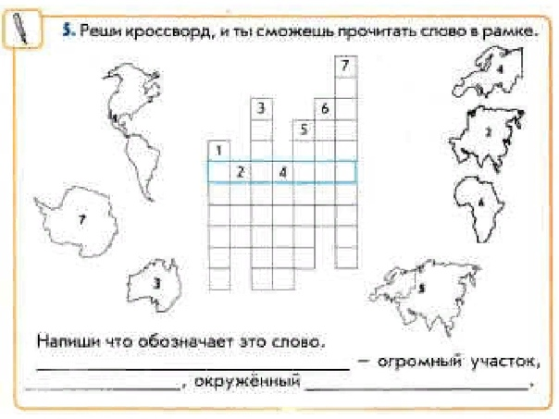
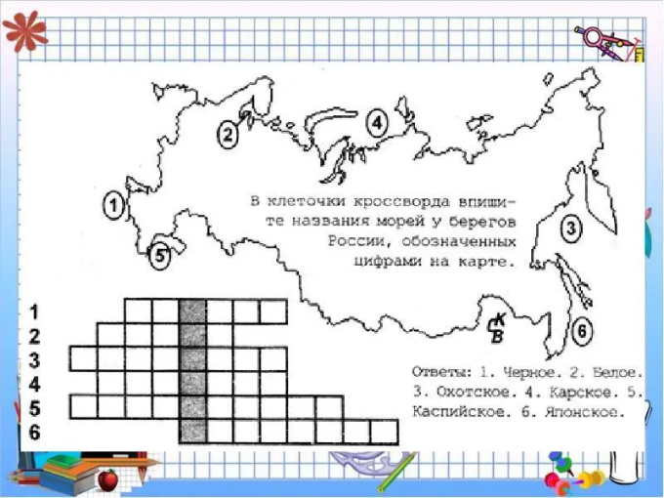

Slide 10
Рекомендуется:
1. Проводить в 5-6 классе тренировочные практические работы: «Определение координат географических объектов по карте»; «Определение положения объектов относительно друг друга»; «Определение направлений и расстояний по глобусу и карте».
2. Формировать понятия «географическая широта», «географическая долгота». Формировать представление о том, как 20 выглядят параллели и меридианы, на картах разных географических проекций. Формировать умение определять интервал, через который на данной карте обозначены параллели и меридианы, определять координаты точек, расположенных между линиями градусной сетки. Учитывать при формировании умения определять географические координаты, что выпускники путают географическую широту и долготу, запад и восток.
3. Организовать работу с географическими текстами. Научить дочитывать текст до конца находить, «ключи» – подсказки, указывающие на уникальные особенности географических объектов (в вышеуказанном примере данные «ключи», для наглядности подчёркнуты). Использовать и составлять самостоятельно тексты-загадки о значимых географических объектах и явлениях.
4. Организовать работу с фотографиями и космическими снимками, используя приёмы сравнения, анализа (карта-фотография- космоснимок).

Slide 11
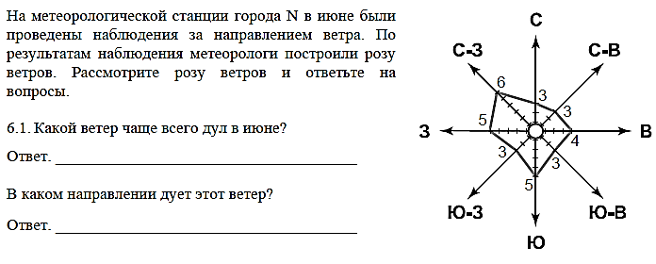
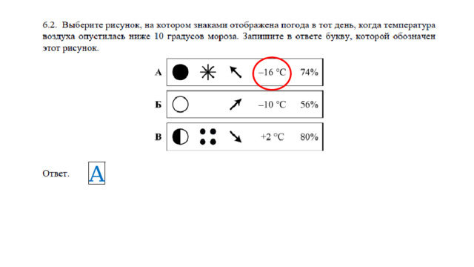
6. Атмосфера и климаты Земли

Slide 12
Рекомендуется:
1. Проводить в 5-6 классе тренировочные практические работы:
«Ведение дневника погоды», «Работа с метеоприборами (проведение наблюдений и измерений, фиксация результатов, обработка результатов наблюдений)», «Определение средних температур, амплитуды и построение графиков».
2. Формировать умение рассказывать о наблюдаемых параметрах погоды, выявлять закономерности связанные с погодой своей местности.

Slide 13
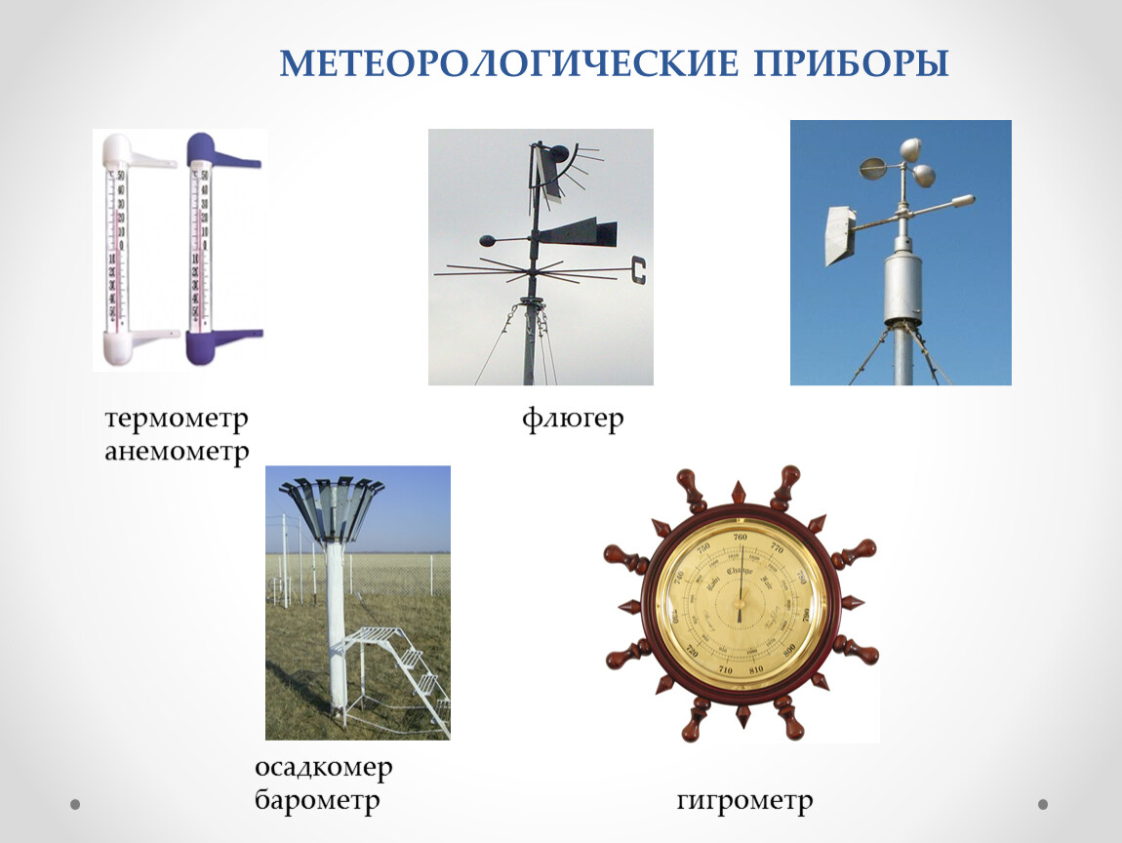
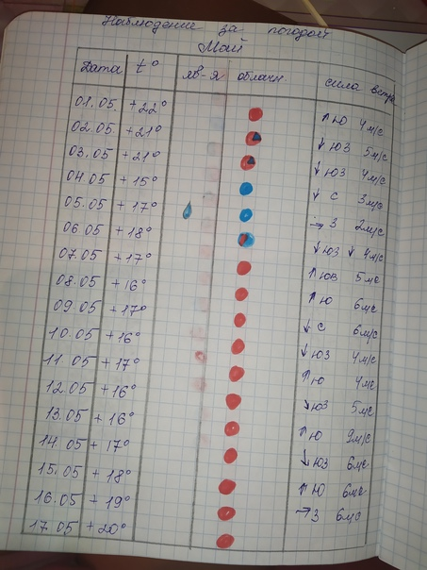
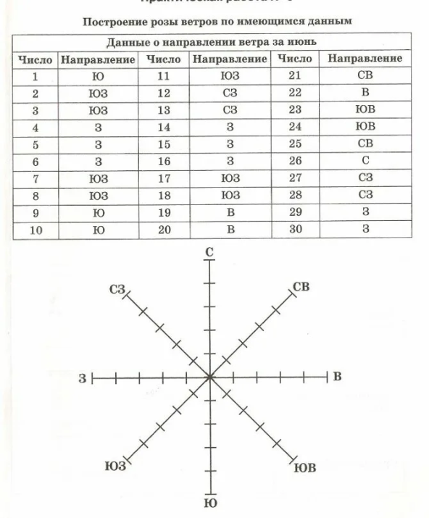
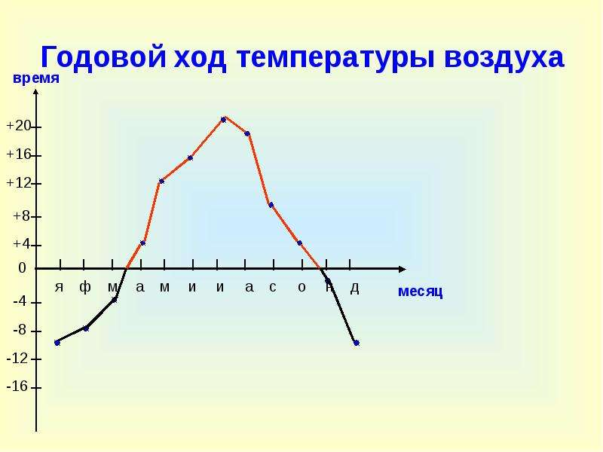

Slide 14
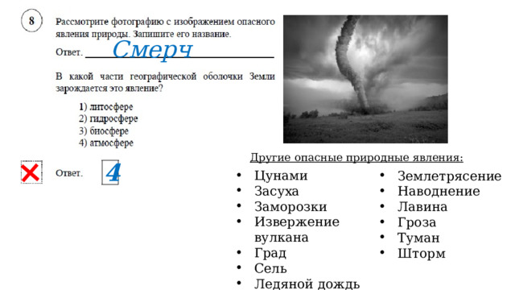
8. Природа Земли и человек

Slide 15
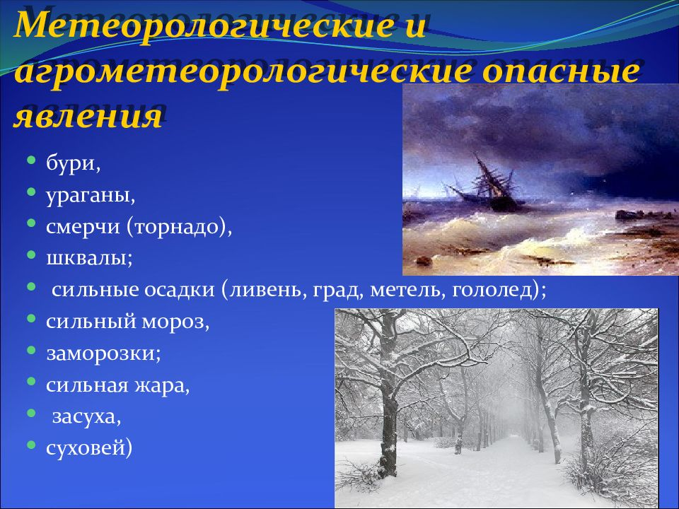
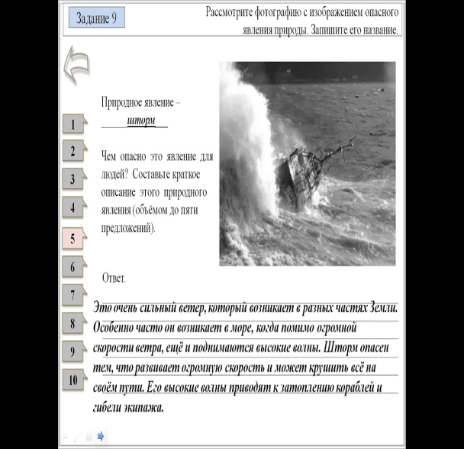
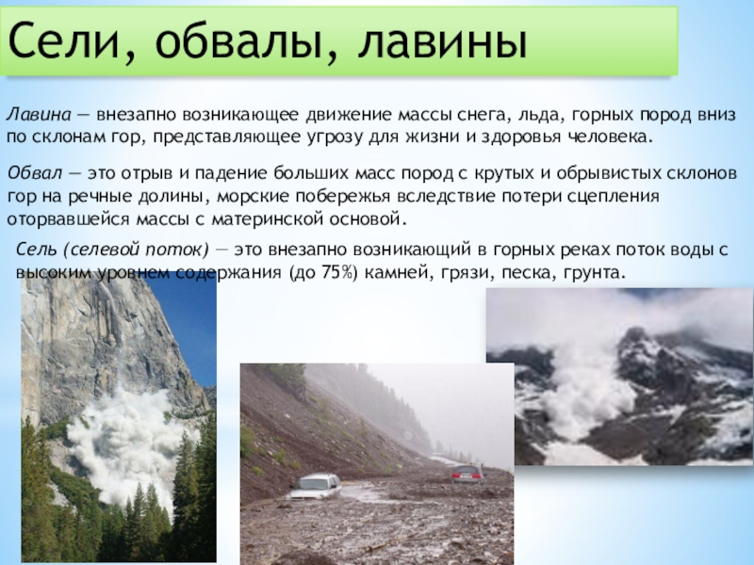
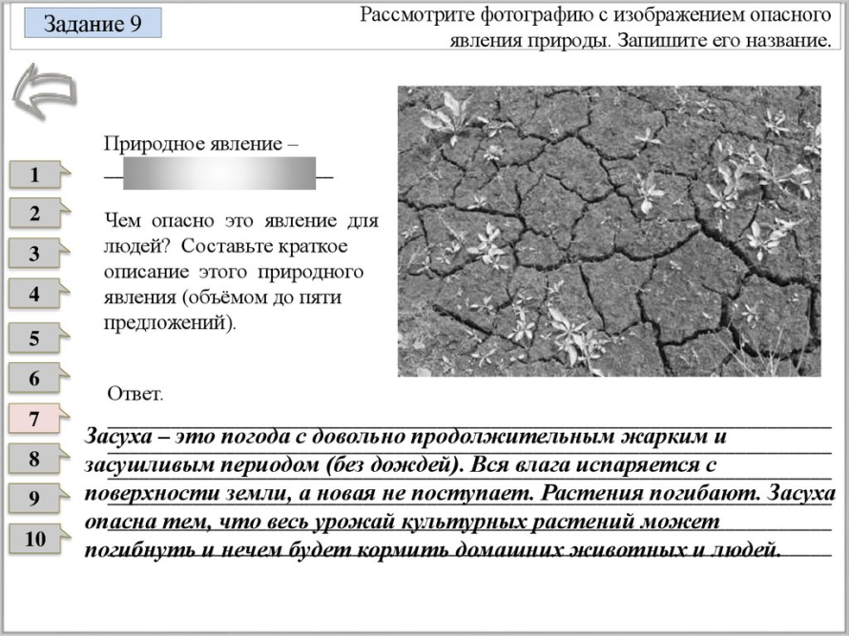

Slide 16
Рекомендуется:
1. Формировать умение составлять текстовые описания опасных
природных явлений, уметь объяснять причины их возникновения
2. Обратить внимание на следующие природные явления в курсе
географии 6 класса: шторм, цунами, наводнение, пожар, град, туман, молния,
засуха, смерч, ледяной дождь, заморозки, обвал, лавина вулканизм, землетрясения, сель.
3. Включать данные задания при изучении соответствующих географических оболочек Земли.

Slide 17
СПАСИБО ЗА ВНИМАНИЕ!

